Slide 1


高校数学 I
数と式「タスキがけ(2)」

Slide 2

今回の学習目標
タスキがけの計算でマイナスが含まれる場合の練習をしよう。

Slide 3
タスキがけの３つの形

Slide 4
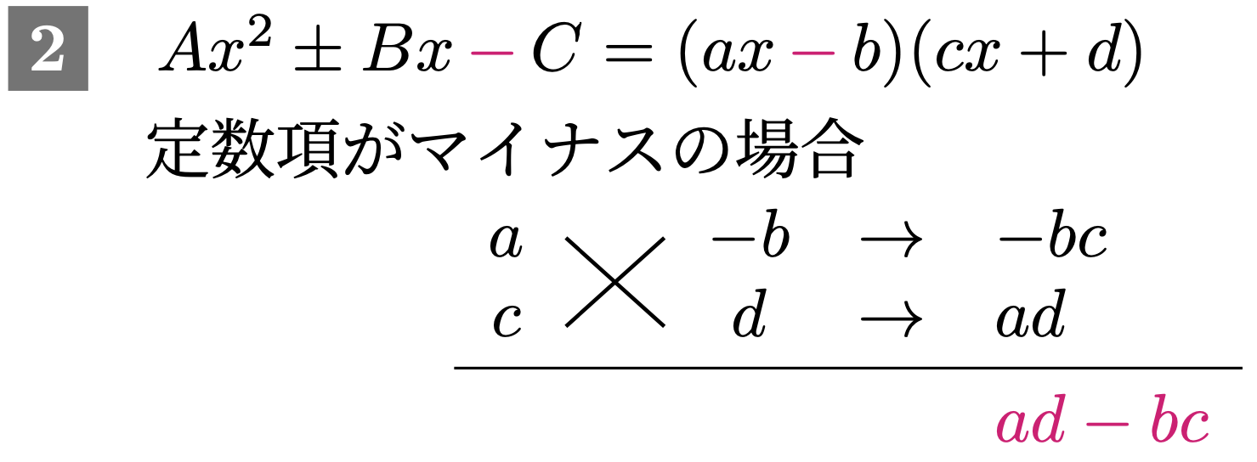

Slide 5

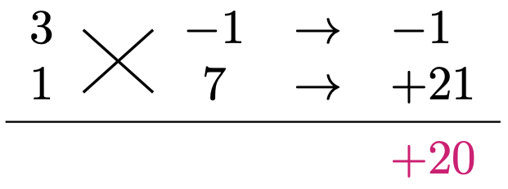

Slide 6

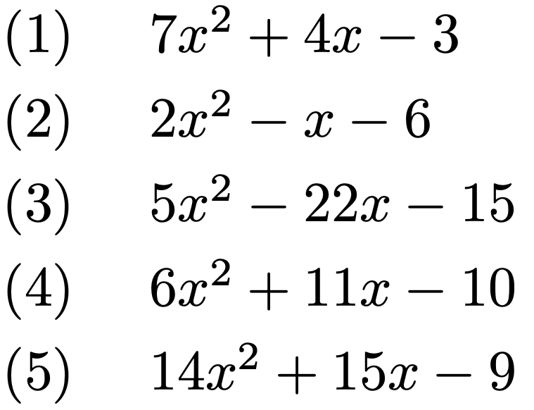
ビデオを止めて問題を解こう

Slide 7

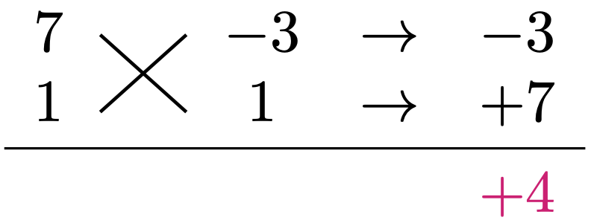

Slide 8

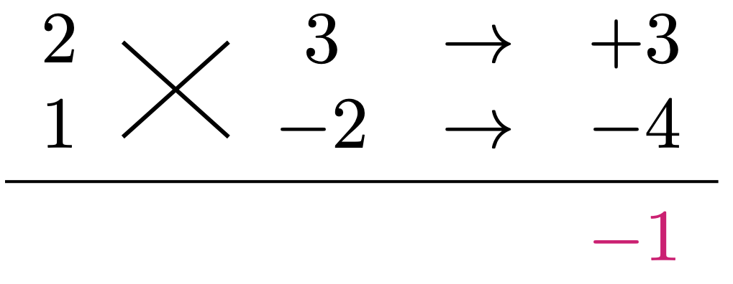

Slide 9

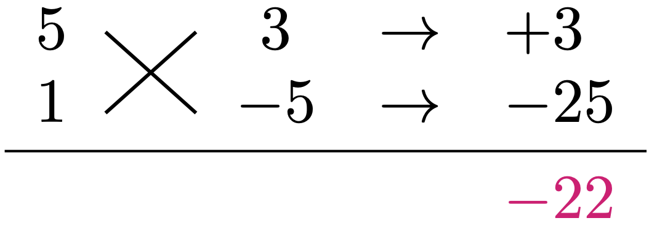

Slide 10

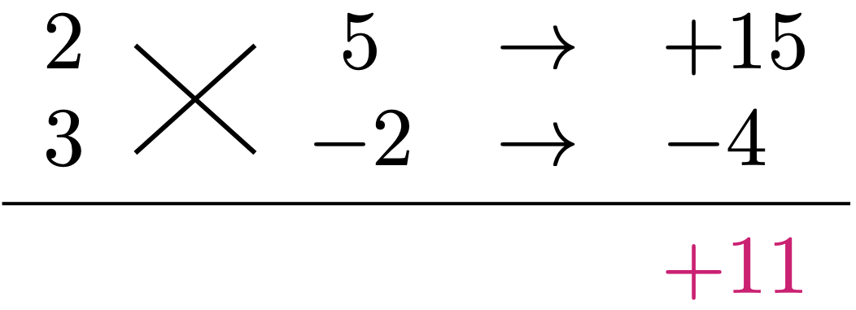

Slide 11

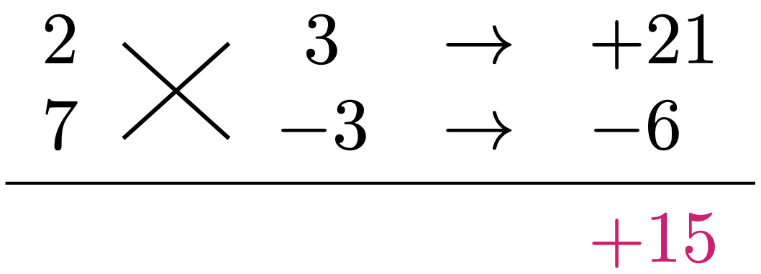

Slide 12


Slide 13

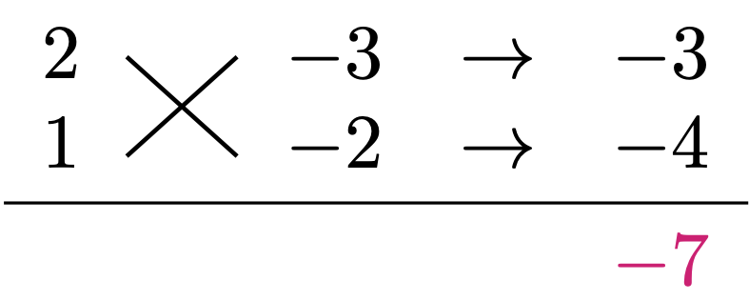

Slide 14

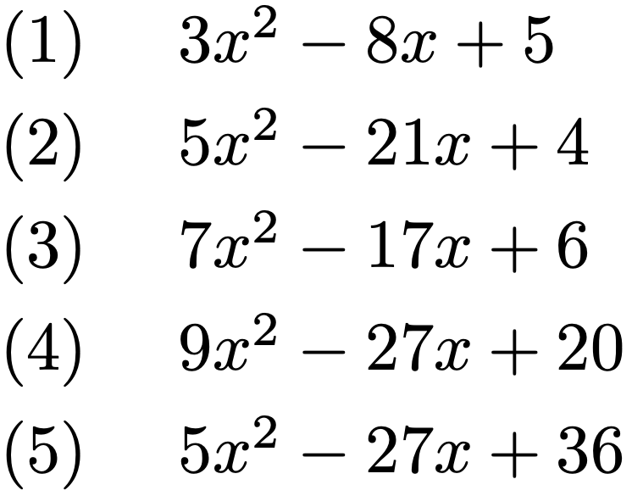
ビデオを止めて問題を解こう

Slide 15

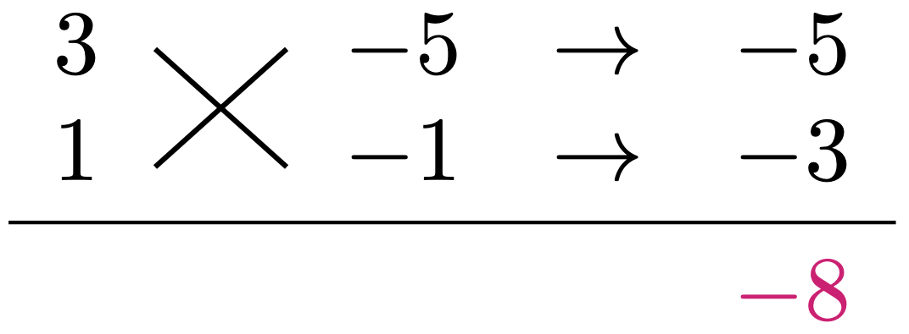

Slide 16

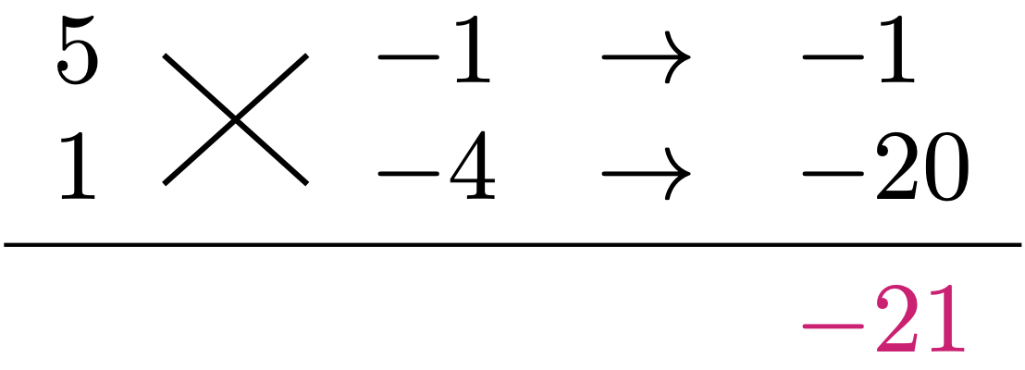

Slide 17

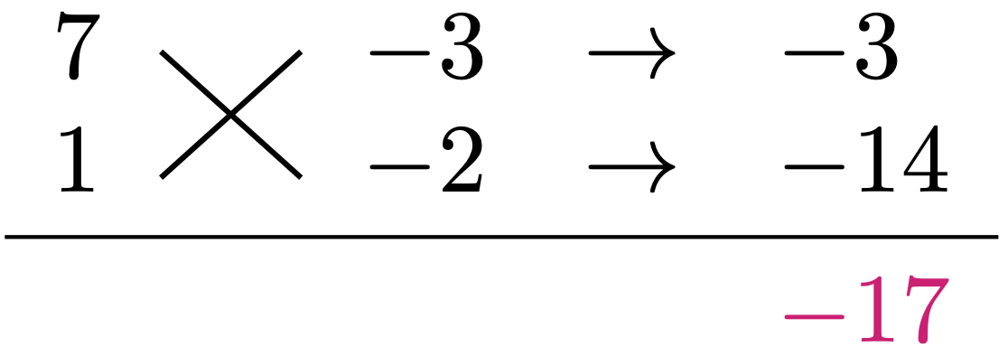

Slide 18

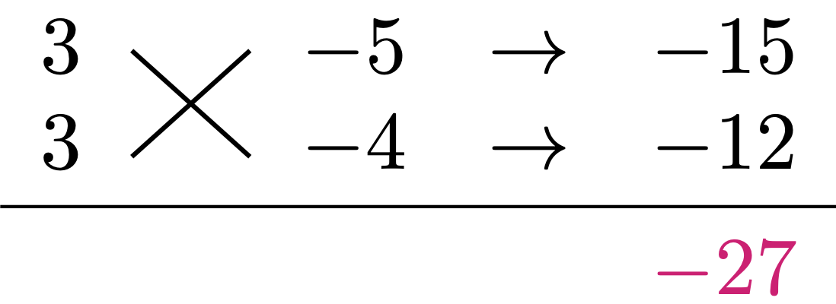

Slide 19



Slide 20
今回の学習目標
タスキがけの計算でマイナスが含まれる場合の練習をしよう。

Slide 21
高校数学 I
数と式「タスキがけ(2)」

